Slide 1

Роль семьи на этапе самоопределения старшего школьника
Подготовила педагог- психолог Трутнева Л.И.

Slide 2

У меня растут года,
Будет и семнадцать.
Где работать мне тогда?
Чем заниматься?
В. В. Маяковский

Slide 3

Цель собрания: формирование у родителей отчётливых представлений о роли семьи в профессиональной ориентации подростка.
Задачи:
1.Оказание информационной поддержки родителям в планировании профессионального будущего своего ребенка;
2.Ознакомление с результатами предварительного анкетирования обучающихся.

Slide 4
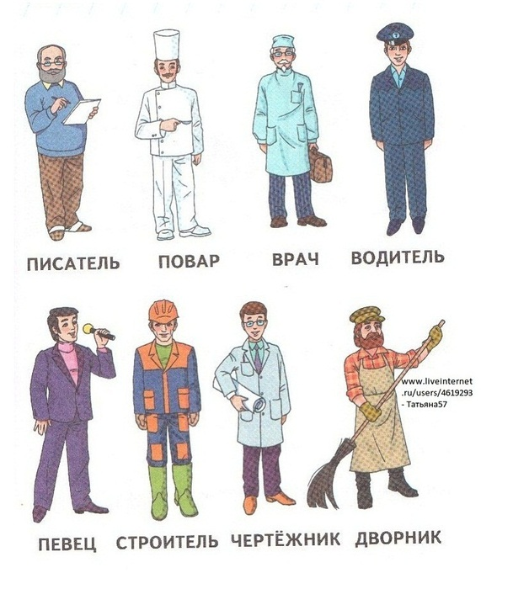
Профессия (от profiteor «объявляю своим делом») — род трудовой деятельности человека, владеющего комплексом теоретических знаний и навыков, приобретенных в ходе специальной подготовки
Правильный выбор профессии:
- в 2-2,5 раза уменьшает текучесть кадров;
- на 10-15% увеличивает производительность труда;
- в 1,5-2 раза уменьшает стоимость обучения кадров.
Не правильный выбор профессии:
- 80% обладателей дипломов о профессиональном образовании работают не по специальности, указанной в дипломе;
- 42% «изменяют» своей профессии уже в первые два года после окончания учебного заведения;

Slide 5

ПРОФЕССИЯ
Должна отвечать интересам человека, но выбор профессии должен быть обоснован тем, насколько человек по своим индивидуальным качествам отвечает требованиям профессии.

Slide 6

Задумываясь о выборе будущей профессии для Вашего ребенка,
ставили ли Вы перед собой следующие вопросы:
.
- Какие интересы и склонности Вы отмечаете у своего ребенка?
- Кем хочет стать Ваш ребенок?
- Соответствует ли выбранная им профессия особенностям его темперамента?
- Что Вы делаете для развития профессиональных интересов у сына (дочери)?
- Как Вы оцениваете возможность найти работу по профессии, которую мечтает получить Ваш ребенок?
Анализируя ответы на эти вопросы, Вы сможете лучше понять своего ребенка,
помочь ему осуществить выбор профессии, которая его не разочарует,
спланировать его профессиональное будущее в современном мире.

Slide 7


Стратегия выбора профессии:
Обозначить несколько альтернативных вариантов профессионального выбора.
Оценить вместе с подростком достоинства и недостатки каждого варианта.
Помочь исследовать шансы его успешности в каждом выборе и просчитать последствия каждого варианта.
Продумать вместе с ребенком запасные варианты на случай затруднения в реализации основного плана.

Slide 8
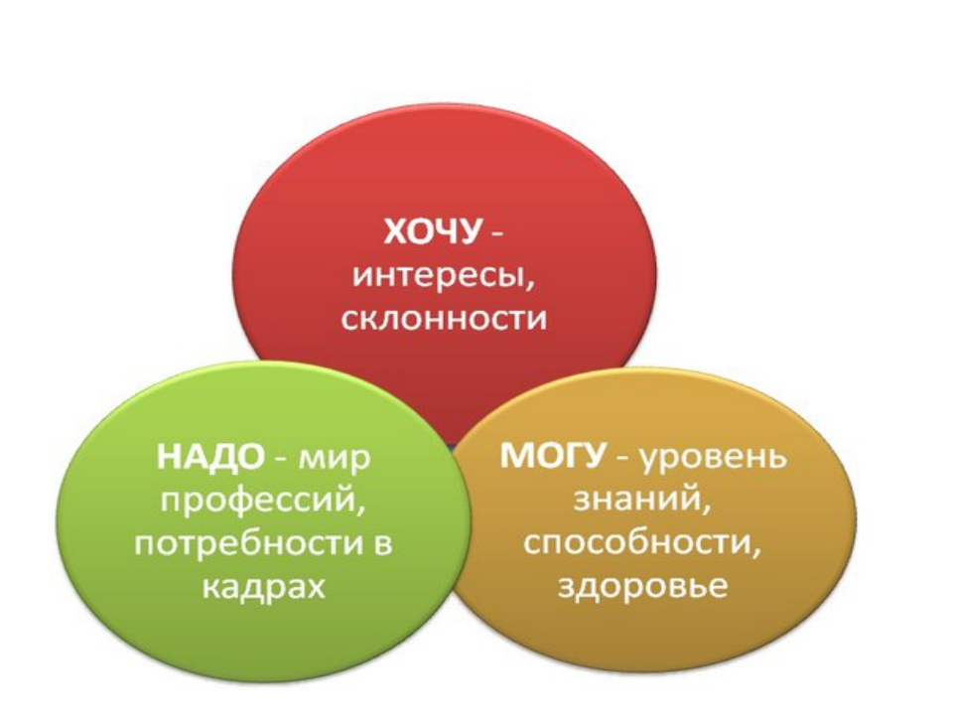
Как выбрать
правильно?

Slide 9
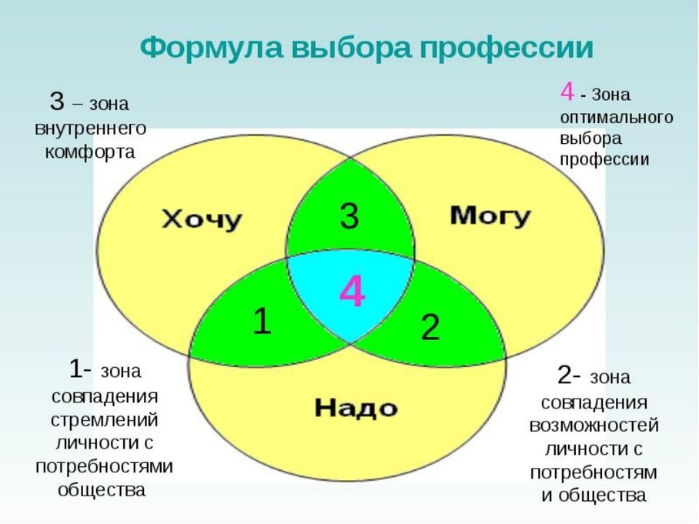

Slide 10
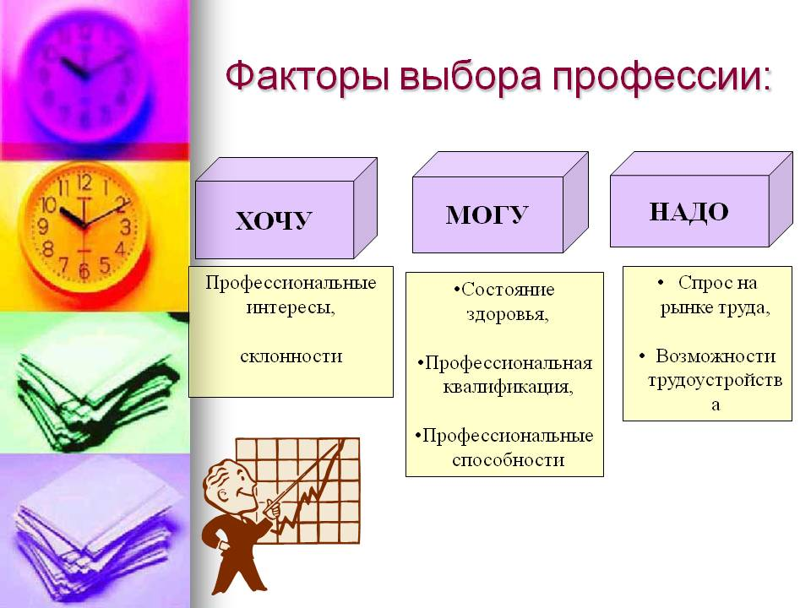

Slide 11

Типичные ошибки при выборе профессии:
Неумение разобраться в себе, своих склонностях, способностях и мотивах.
Устаревшие представления о характере труда и возможностях профессии
Отождествление профессии с конкретным человеком, который нравится
Несоответствие здоровья и условий труда по избранной профессии
Отождествление учебного предмета с профессией
Выбор профессии под давлением родителей
Выбор профессии «за компанию»
Выбор престижной профессии

Slide 12


Slide 13
Тест "Как ориентироваться в мире новых профессий?"
1. Логист:
А) занимается логикой;
Б) организует конференции.
В) специалист по управлению транспортировкой продукции.
2. Веб-мастер:
А) работает на компьютере;
Б) разрабатывает программы;
В) работает с сетями, разрабатывает проекты сайтов.
3. Фандрайзер:
А) ищет деньги и возможности дальнейшего развития своей организации;
Б) фанат, которого нанимает звезда;
В) изучает пути развития предприятия.
4. РR-агент:
А) связан с политикой;
Б) специалист по рекламе и связям с общественностью.
В) выполняет посреднические услуги между организациями и людьми.

Slide 14
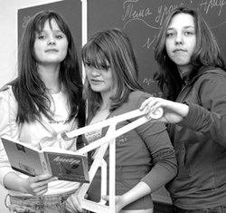
Подсчитай количество правильных ответов, узнай о своей ориентации в мире профессий
Больше 3 правильных ответов
Мир современных профессий – твой мир, ты стремишься принимать решения о своем будущем, владея всей информацией.
2 - правильных ответа
Недостаток информации может стать препятствием в выборе профессии.
1- правильный ответ
Ты плохо ориентируешься в мире профессий.
Подумай о том, как восполнить этот недостаток!

Slide 15
Памятка для родителей
Уважаемые мамы и папы!
Выбор профессии - важное и ответственное дело!
Выбирая профессию, нужно учитывать интересы ребенка, способности, его склонности, желания и только потом семейные интересы и традиции .
Дайте своему ребенку право выбора будущей профессии.
Рассматривайте выбор будущей профессии не только с позиции материальной выгоды, но и с позиции морального удовлетворения.
Учитывайте в выборе будущей профессии личностные качества своего ребенка, которые необходимы ему в данной специальности.
Обсуждайте вместе с ним возможные "за" и "против" выбранной им профессии.
Поддерживайте ребенка, если у него есть терпение и желание, чтобы его мечта сбылась.
Если возникают разногласия в выборе профессии, используйте возможность посоветоваться со специалистами-консультантами.
Не давите на ребенка в выборе профессии, иначе это может обернуться стойкими конфликтами.
Если ваш ребенок рано увлекся какой-то профессией, дайте ему возможность поддерживать этот интерес с помощью литературы, занятия в кружках и т. д.
Труд освобождает нас от трех великих зол: скуки, порока и нужды.
Вольтер

Slide 16
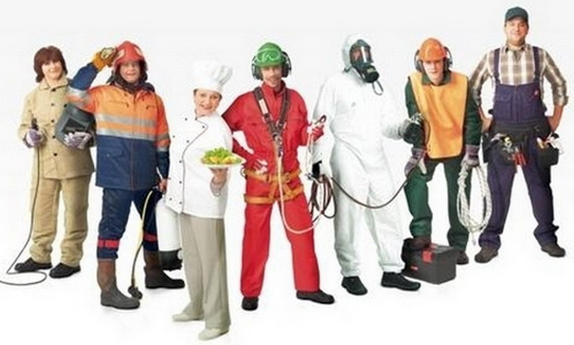
В природе все мудро продумано и устроено, всяк должен заниматься своим делом,
в этой мудрости — высшая справедливость жизни.
Леонардо да Винчи

Slide 17
Анкета №2 для родителей.
"Моя роль в подготовке ребенка к труду и выбору профессии" 1.
1. Я часто рассказываю дома о своей профессии, успехах и трудностях на работе.
2. Мы с ребенком часто обсуждаем прочитанные им книги, бываем в музеях, на выставках.
3. Я не знаю, имеет ли какое-нибудь общественное поручение мой сын (дочь).
4. Мой ребенок хорошо знает, где и кем я работаю.
5. У меня нет свободного времени, чтобы обсуждать со своим ребенком его интересы и увлечения.
6. Я никогда бы не выступил(а) с рассказом о своей профессии и работе перед классом, в котором учится мой сын (дочь),
7. Я думаю, что кем бы ни стал в будущем мой ребенок, общетрудовые навыки, полученные им в школе и дома, пригодятся в жизни
8. Большую радость и мне, и моему ребенку приносит совместное выполнение трудовых обязанностей дома.
9. Моя работа не настолько интересна по содержанию, чтобы я рассказывал (а) о ней своему ребенку.
10. Если в школе будет организован летний лагерь труда и отдыха, мой ребенок обязательно туда поедет.
11. Я стараюсь, чтобы сын (дочь) имел(а) дома постоянное поручение (мытье посуды, покупка продуктов и т.п.).
12. Я не хочу советовать своему ребенку, чем заниматься в жизни, потому что он должен решить этот вопрос самостоятельно.

Slide 18
13. Мне кажется, что заставлять сына (дочь) участвовать в работе по дому не нужно, он(а) еще успеет в жизни наработаться.
14. Я знаю, какие учебные предметы больше всего нравятся моему ребенку, а какие нет.
15. Я считаю, что можно наказывать трудом за проступоки и поощрять деньгами за хорошо выполненное поручение.
16. Я думаю, что участие в общественных делах поможет моему ребенку проявить свои способности.
Обработка результатов
Каждый ответ, совпадающий с ключом, оценивается в 1 балл. Ключ: "да" - 1, 2, 4, 7, 8, 10, 11, 14, 16; "нет" - 3, 5, 6. 8, 12, 13, 15. Суммируйте полученные баллы. Если сумма их находится в пределах: 12-16 - можно сделать вывод, что Вы стремитесь активно научить ребенка полезным трудовым умениям и навыкам, помогаете проявить свои интересы, склонности, способности, расширяете его кругозор; 8-11 - Вы понимаете важность семейного воспитания в подготовке школьников к труду, однако у Вас есть резервы для более активного участия в трудовом воспитании своего ребенка; 4 - 7 - этот результат говорит о том, что Вы не очень много внимания уделяете трудовому воспитанию сына (дочери) и подготовке его к будущей профессии. Следует помнить, что Вашего ребенка ждет впереди нелегкая учеба, работа, и надо сейчас научить его преодолевать трудности, заинтересовать предстоящим трудом; 0-3 - у Вас мало свободного времени, или Вы не уверены, что сможете в чем-то помочь своему ребенку, поэтому относитесь к воспитанию в семье не очень серьезно. Однако ребенок нуждается в Вашем участии и внимании. В будущем он может столкнуться с серьезными затруднениями в профессиональном обучении и трудовой деятельности. Поддержите своего ребенка в учебе, общественной работе, домашних делах.

Slide 19

Спасибо за внимание !

